Slide 1
Multi-Grained Vision Language Pre-Training: Aligning Texts with Visual Concepts
李育霖 2022年10月14日

Slide 2
01
02
VL预训练概述
X-VLM介绍

Slide 3
01
VL预训练概述

Slide 4
VL预训练概述
图文跨模态预训练的目标是通过在大规模数据上的预训练学到不同模态之间的语义对应关系，如利用跨模态对比学习来自监督地训练超大规模图像-文本多模态预训练模型，从而可以将所学知识迁移到各种下游任务中。

Slide 5
VL预训练概述
2019
2020
2021
2022
VisualBERT
ViLBERT
VLBERT
UNITER
Unicoder-VL
Oscar
VirTex
ERNIE-ViL
Unicoder-VL
Pixel-BERT
UNIMO
CLIP
ALIGN
M6
X-VLM
MVPTR
……

Slide 6
VL预训练概述
Vision-Language预训练模型主要涉及的关键技术
01
02
03
特征提取
特征融合
预训练任务

Slide 7
VL预训练概述
特征提取方法
Image Feature Extraction
OD-based Region Features
CNN-based Grid Features
ViT-based Patch Features
Text Feature Extraction
Pretrained language model

Slide 8
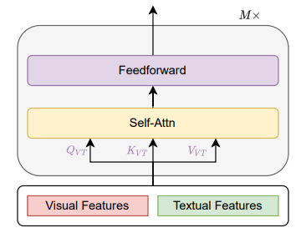
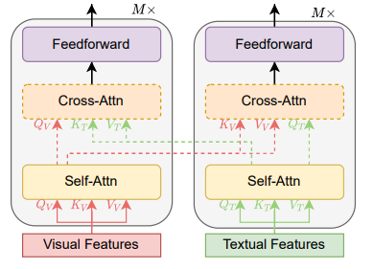
VL预训练概述
特征融合主流模型结构
单流结构(single-stream)
双流结构(dual-stream)
引用：VLP: A Survey on Vision-Language Pre-training https://arxiv.org/pdf/2202.09061.pdf

Slide 9
VL预训练概述
单流 VS 双流
单流模型（UNITER、阿里M6等）
主要优点：
能够学习到图文数据细粒度特征上的关联，表示能力更强
主要缺点：
计算量大，特别是对于图文检索问题，对每个输入，都需要在线与候选集中所有候选构建数据对，并经过模型做相似度计算，无法离线计算
对训练数据要求较高，要求图文对间有较强关联
双流模型（CLIP等）
主要优点：
计算量小，可以提前提取候选数据的特征，对每个输入，只需要计算输入数据经过模型后的特征，与候选库中特征的相似度
主要缺点：
主要关注图文整体匹配，细粒度特征关联不足，表示能力差于单流结构

Slide 10
VL预训练概述
VL预训练模型中常用的预训练任务
Completion：Masked Language Modeling、Masked Vision Modeling
Image-Text Matching（ITM）
object classification
Contrastive learning

Slide 11
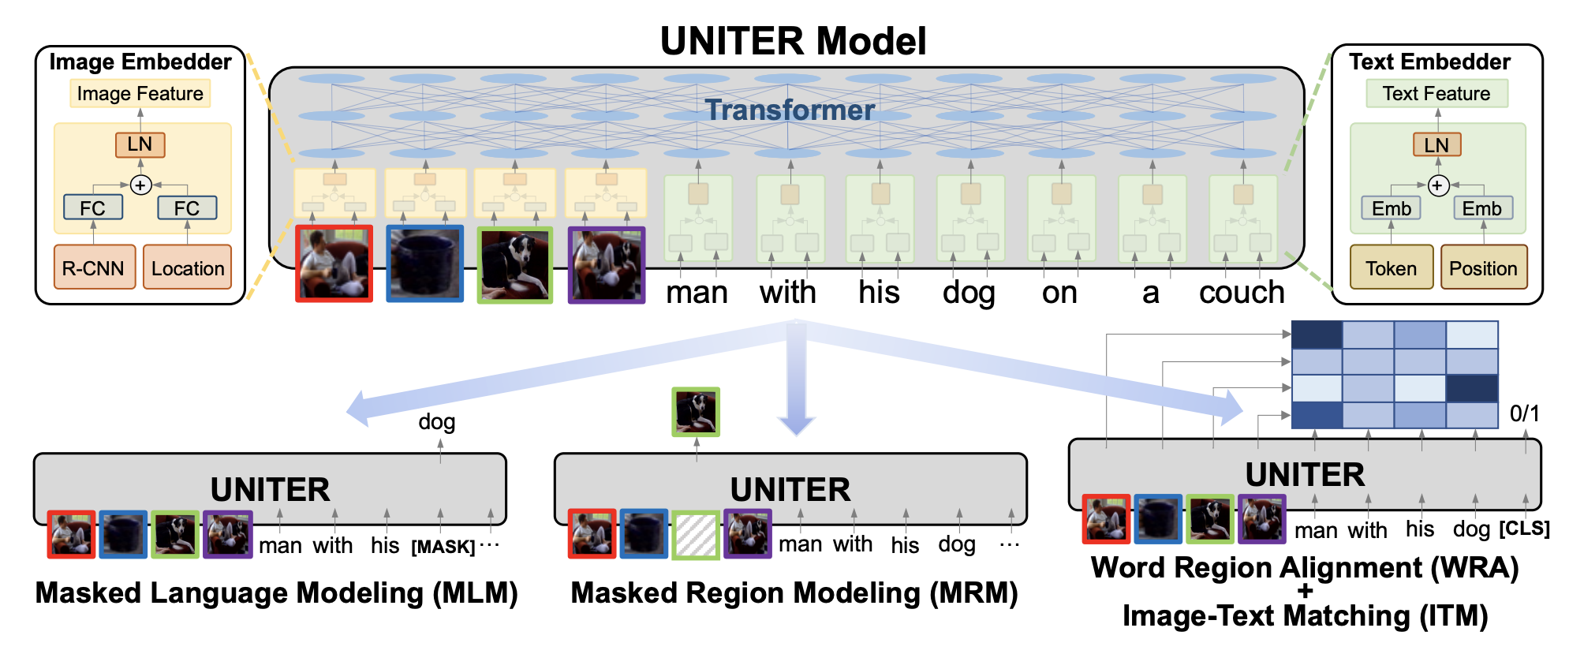
VLP Model: UNITER
图片来源： https://arxiv.org/pdf/1909.11740.pdf

Slide 12
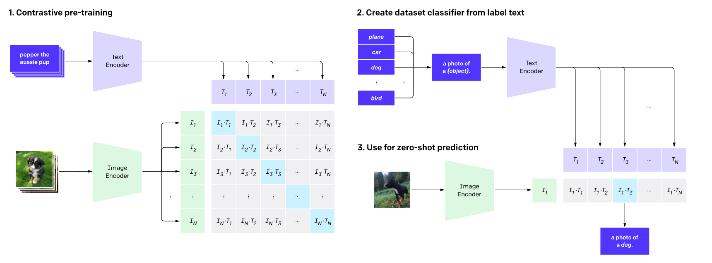
VLP Model: Clip
图片来源： https://openai.com/blog/clip/

Slide 13
02
X-VLM介绍

Slide 14
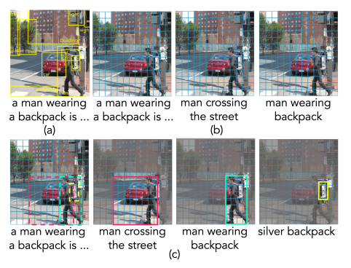
X-VLM：Multi-Grained VL Pre-Training
Fine-grained or Coarse-grained？
Multi-grained
Visual Concept：
Image
Region
Object

Slide 15
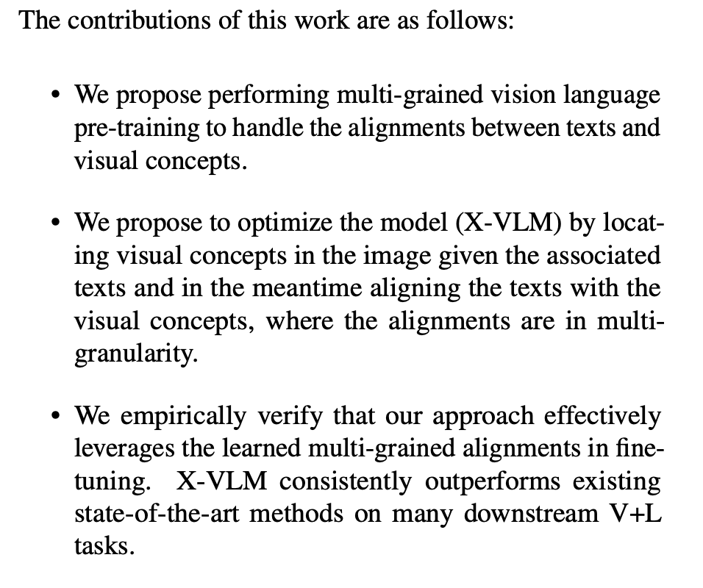
X-VLM：Multi-Grained VL Pre-Training

Slide 16
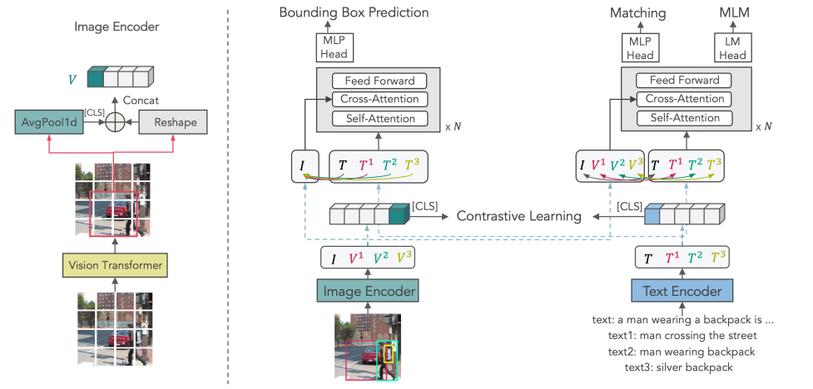
X-VLM：Multi-Grained VL Pre-Training

Slide 17
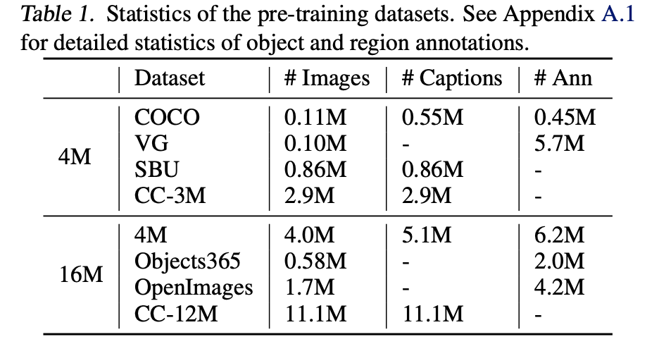
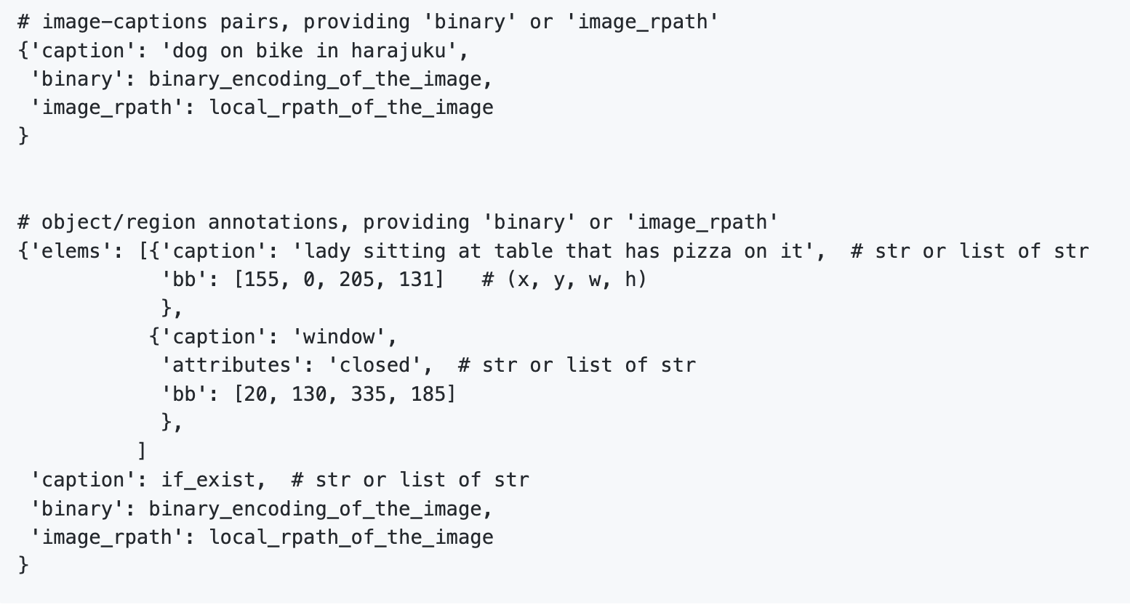
X-VLM：Experiment
Pre-training Datasets and Settings
To make a fair comparison of some recent works, we pre-trained X-VLM (4M/16M) for 200K steps.

Slide 18
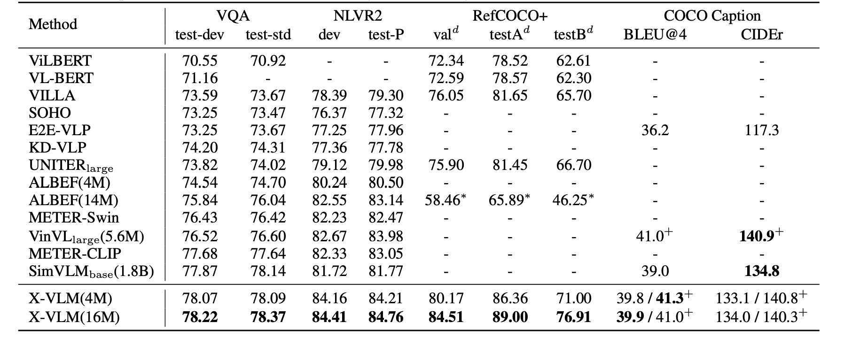
X-VLM：Experiment
Downstream Tasks
Image-Text Retrieval
Visual Question Answering
Natural Language for Visual Reasoning
Visual Grounding
Image Captioning

Slide 19
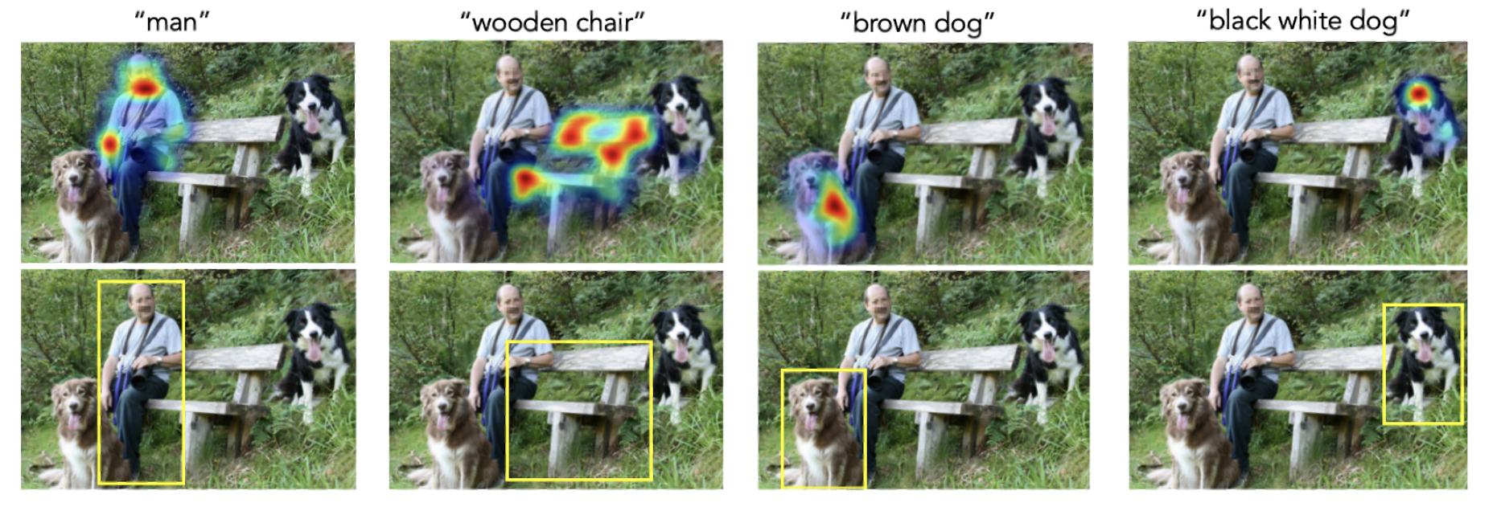
X-VLM： Experiment
基于实体的图像注意力可视化

Slide 20
X-VLM
总结
X-VLM学习多粒度视觉和语言对齐的秘诀在于：
1）使用 patch embeddings 来灵活表示各种粒度的视觉概念，然后直接拉齐不同粒度的视觉概念和对应文本，这一过程使用常用的对比学习损失、匹配损失、和MLM损失优化；
2）更进一步，在同一张图片中，给出不同的文本，要求模型能预测出对应粒度的视觉概念的坐标，以边界框坐标的回归损失和交并比损失优化。实验证明，这种预训练方法十分高效，模型规模无需很大，预训练数据无需很多，X-VLM 就能在下游多种多模态理解/生成任务上获得非常优秀的表现。

